Slide 2
نام استاد: خانم نغمه نوری نام محقق:مرتضی فغانی موضوع تحقیق: کاخ های نیاوران و گلستان

Slide 3
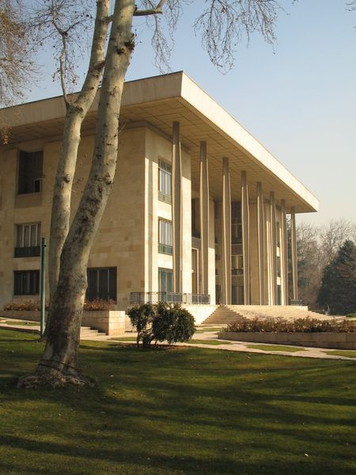
کاخ نیاوران: واقع در گوشه شمال شرقی باغ نیاوران قرار دارد. این کاخ در مجموعه باغ نیاوران در میدان شهید باهنر (میدان نیاوران) تهران واقع شده است.

Slide 4
پیشینه: این باغ درکنار روستايی که «گُرده وی» يا «گُرده به» خوانده مي شد و در نياوران امروز قرار داشت به جاي نيزاری که در همسايگي روستا واقع بود ساخته شد. باغ ييلاقی فتحعلی‌شاه قاجار که در این نيزار ايجاد شد را «نی آوران» ناميدند که بعدا به نام «نياوران» مشهور شد. محمدشاه نيز در همين باغ بنای کوچک و ساده ای بنا کرد و به دنبال او ناصرالدین‌شاه قاجار « کاخ صاحبقرانيه» را در اين باغ ساخت. آخرين بنايي که در دوران قاجار در اين باغ ساخته شد کوشک احمدشاهی است.

Slide 5
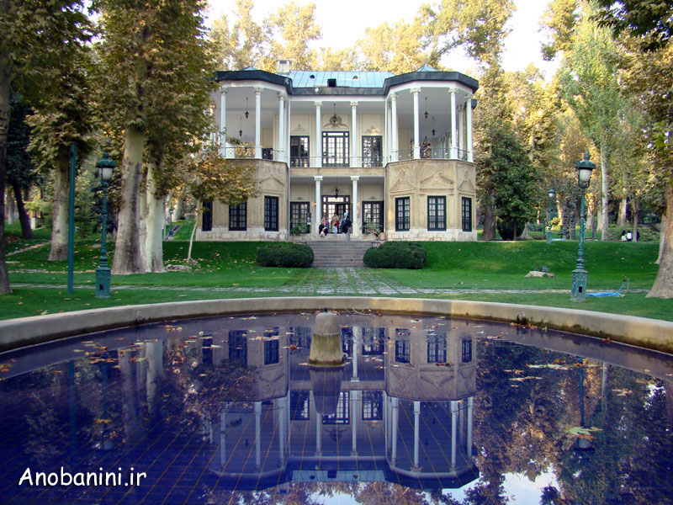

Slide 6
دوران محمد رضا پهلوی: عملیات احداث این کاخ به دستور محمدرضا پهلوی در سال ۱۳۳۷آغاز گردید و با وقفه‌ای که در ساخت آن پیش آمد در سال ۱۳۴۶ به اتمام رسید. در زمان فتحعلی شاه قاجار کاخ کوچکتری در محل فعلی کاخ نیاوران قرار داشت که در زمان محمدرضا پهلوی تخریب و کاخ نیاوران بجای آن ساخته شد. این بنا با مساحتی در حدود ۹۰۰۰ مترمربع در دو طبقه و یک نیم طبقه احداث و در ابتدا به عنوان محلی برای پذیرایی میهمانان خارجی در نظر گرفته شد، اما پس از پایان ساخت به محل سکونت محمدرضا پهلوی و خانواده‌اش اختصاص یافت.

Slide 7
طراح بنا محسن فروغی بود که طرح خود را بیشتر از معماری ایرانی و تلفیقی از هنر پیش و پس از اسلام الهام گرفته بود. همچنین گچ‌بری توسط استاد عبداللهی، آینه‌کاری توسط استاد علی‌اصغر و کاشی‌کاری نمای خارجی توسط استاد ابراهیم کاظم‌پور انجام شده است. طبقه همکف اين بنا شامل سرسراي بزرگی است که کليه اتاق ها در اطراف آن شکل گرفته اند. از آن اتاق ها مي­ توان به سينمای اختصاصی، اتاق غذاخوری، سالن پذيرايی، اتاق انتظار و راهروهای فرعی و همچنين تالار آبی اشاره کرد. در نيم طبقه اين بنا اتاق کار، اتاق کنفرانس و دفتر منشی فرح ديبا و اتاق خواب ليلا و اتاق نديمه او قرار دارد. در طبقه سوم اتاق خواب واستراحتگاه نيمروزی محمدرضا پهلوی، اتاق آرایش و لباس فرح دیبا وهمچنين اتاق های فرزندان شاه و نديمه هايشان قرار دارد. مجموعه­ای نفیس از تابلوهای نقاشی هنرمندان ایرانی و خارجی، ظروف چینی کارخانه های سور و رزنتال و اشیاء تزیینی و همچنین مجموعه فرشهای نفیس ایرانی زینت بخش این فضاها بوده اند.

Slide 8
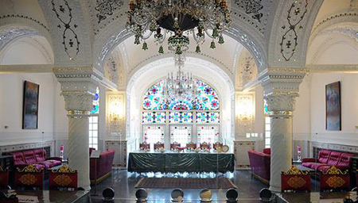
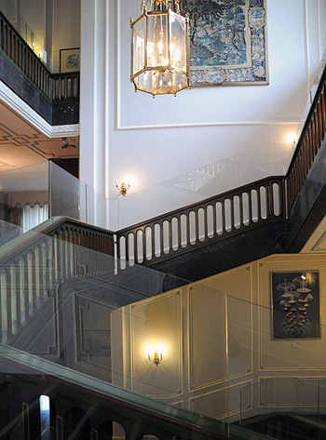
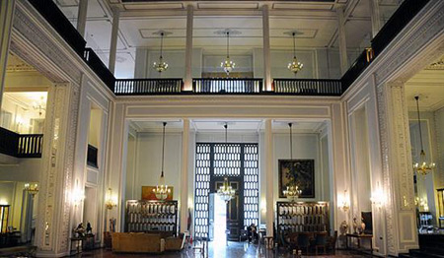

Slide 9
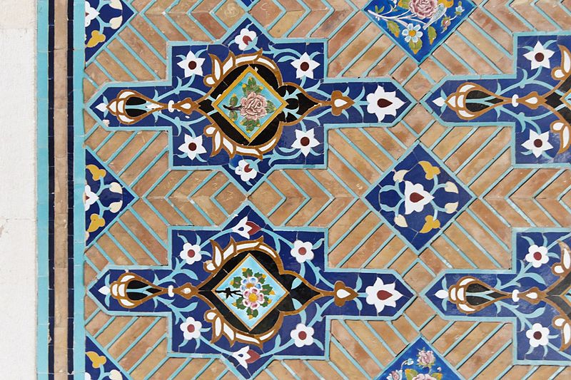
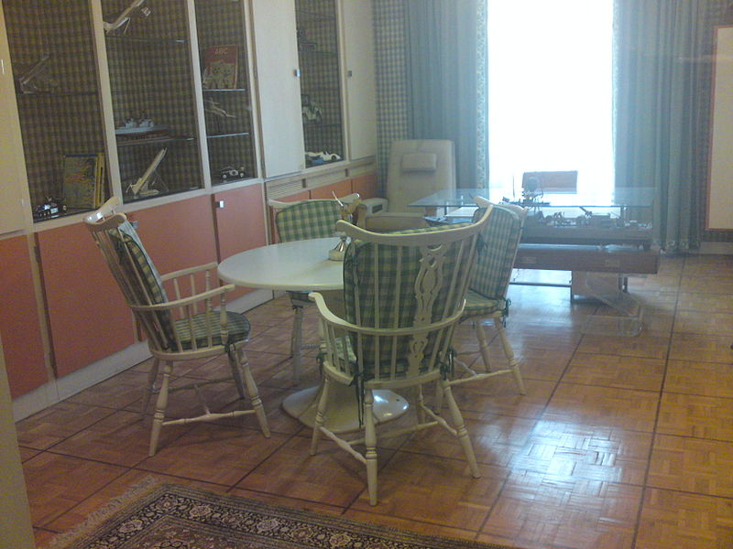
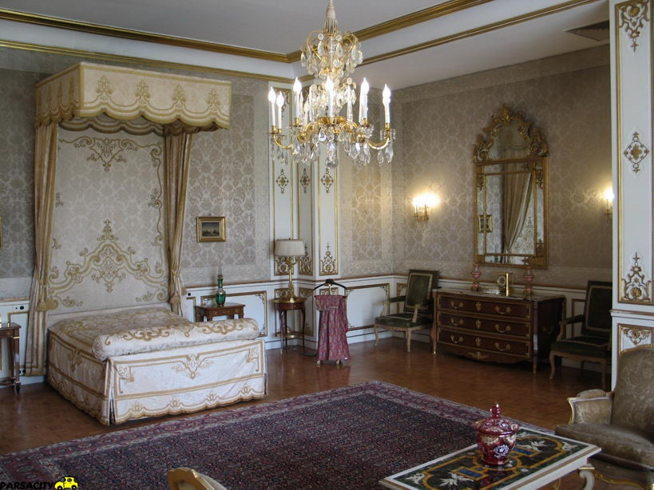
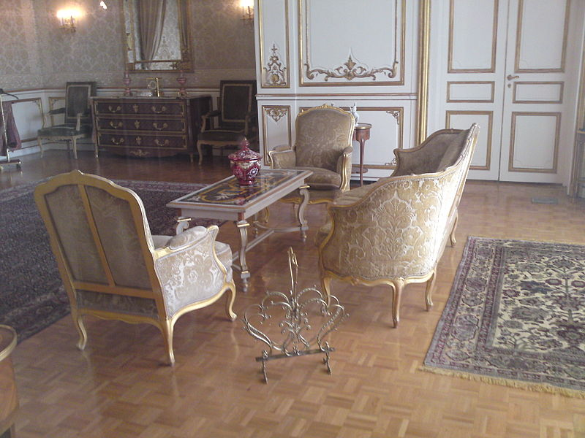

Slide 10
پس از انقلاب: در سال ۱۳۵۷ (میلادی) اين کاخ توسط نيروهای انقلابی تسخير شد و در سال 1360 به وزارت فرهنگ و ارشاد اسلامی تحويل داده شد. در سال 1365 کاخ موزه نياوران براي اولين بار گشايش يافت. در سال 1368 مرکز آموزش عالی ميراث فرهنگی در محل مدرسه اختصاصی راه اندازی شد و يکسال بعد فضاهای جانبی آن به خوابگاه پسران اختصاص يافت. در سالهای بعد موزه جهان نما (1376)، کاخ صاحبقرانيه (1377) و کوشک احمدشاهی (1379) نيز در معرض بازديد عموم قرار گرفت.

Slide 11
موزه: این بنا امروزه به‌عنوان موزه در معرض دید عموم قرار دارد.ساعت کار این مجموعه همه روزه از ساعت ۹ الی ۱۷ می‌باشد. بخش ها: بخش های مجموعه نیاوران, عبارتند از: *کتابخانه اختصاصی کاخ نیاوران *کوشک احمدشاهی *کاخ صاحبقرانیه *کاخ جهان نما *باغ کتیبه ها *موزه حوضخانه *موزه خودروهای کاخ نیاوران *مدرسه اختصاصی

Slide 12
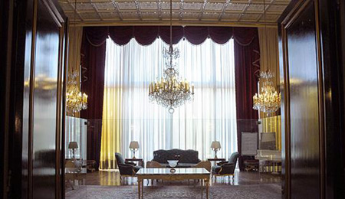
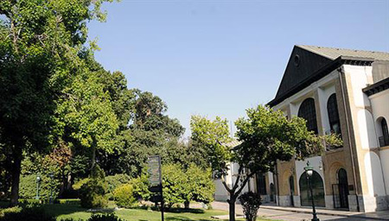
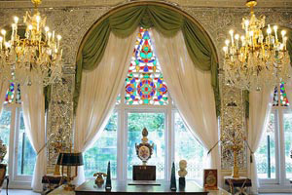
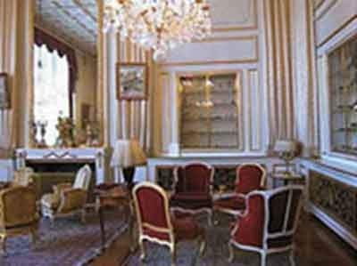

Slide 13
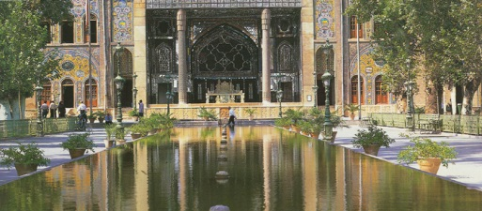
کاخ گلستان :مجموعه‌ای از بناهاست که در میدان ارگ تهران واقع است. بناهای این کاخ در زمان‌های مختلف ساخته شده‌اند. نام آن از تالار گلستان واقع در عمارت خروجی گرفته شده‌است. کاخ گلستان در سی و هفتمین اجلاس سالانه کمیته میراث جهانی سازمان یونسکو در پنوم پن، پایتخت کامبوج، در فهرست آثار جهانی به ثبت رسید. این اثر شانزدهمین اثر ایرانی است که در فهرست میراث جهانی یونسکو جای می‌گیرد. کاخ گلستان فضایی از ارگ سلطنتی تاریخی بوده است.

Slide 14
تاریخچه: شروع ساخت آن به ارگ تاریخی تهران و زمان شاه طهماسب اول در دوران صفویه در بخش قدیمی شهر تهران بازمی‌گردد، و بخش‌های اصلی آن در درون حصار قدیمی تهران احداث شد. ولی در دورهٔ قاجار گسترش فراوانی یافت و محل سکونت شاهان قاجار بود. در زمان پهلوی جهت مراسم رسمی و محل اقامت روسای جمهور و مهمانان ویژهٔ خارجی استفاده می‌شد. با این حال قسمت‌هایی از آن در این زمان تخریب گردید. اتفاق‌های مهمی از تاریخ معاصر ایران در این مجموعه به وقوع پیوسته‌است. در حال حاضر به صورت موزه مورد استفاده است. منظره‌ای از کاخ گلستان در یک سوی اسکناس‌های پنج هزار ریالی از سال ۱۳۴۸ ش تا سال ۱۳۵۷ چاپ و نشر می‌شد.

Slide 15
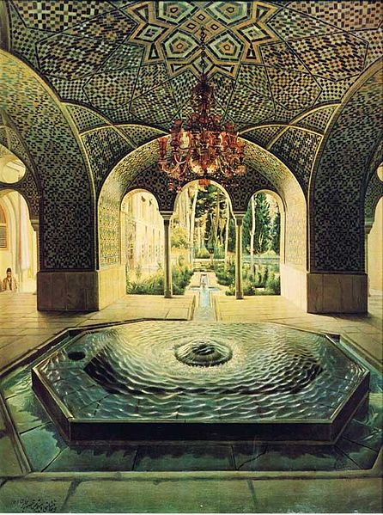
ثبت جهانی: در تیرماه ۱۳۹۲ در سی‌وهفتمین اجلاس سالانه کمیته میراث جهانی سازمان یونسکو در کامبوج کاخ گلستان در فهرست میراث جهانی این سازمان به ثبت رسید. پرونده کاخ گلستان که در سال ۲۰۰۷ م به سازمان یونسکو ارسال شده بود بالاخره توانست در سی و هفتمین اجلاس سالانه رضایت کارشناسان میراث جهانی یونسکو را کسب کرده و در نهایت در فهرست میراث جهانی قرار بگیرد. تا قبل از این، اتفاقاتی از جمله مرتفع بودن ساختمان در کنار کاخ گلستان موجب شده بود تا دوستداران و کارشناسان میراث فرهنگی نگران ثبت آن شوند. با این حال پس از بررسی مسائل، کارشناسان یونسکو این کاخ را به عنوان شانزدهمین اثر تاریخی ایران در جهان ثبت کردند.

Slide 16
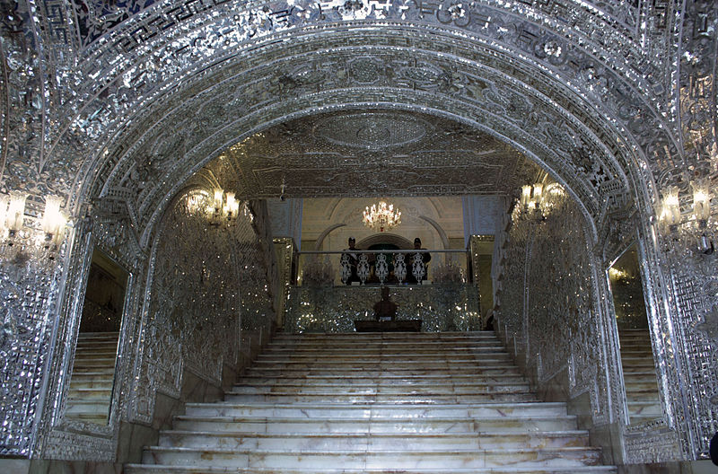
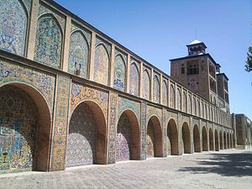
بناهای موجود در کاخ: * شمس‌العماره *تالار سلام *تالار آینه *تخت مرمر *حوض خانه *کاخ ابیض *خلوت کریمخانی *عمارت بادگیر *تالار عاج *تالار الماس *تالار برلیان *حوضخانه عمارت بادگیر

Slide 17
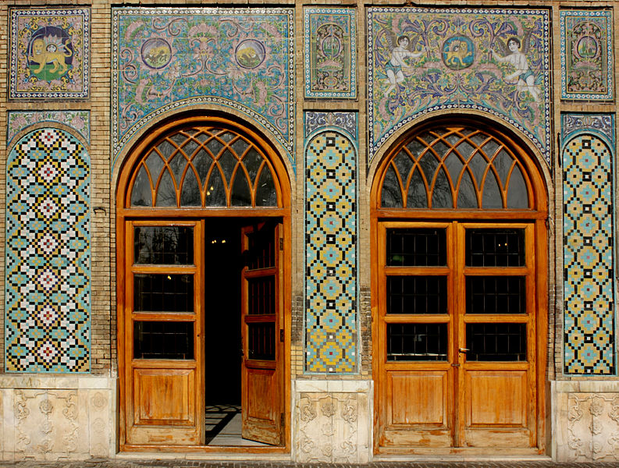
بناهایی که قبلاً در کاخ گلستان بوده‌است: عمارت اندرونی خوابگاه ناصری تالار خاقان مغفور عمارت خروجی عمارت صندوق خانه و رخت دارخانه سلطنتی وقایع تاریخی که در کاخ اتفاق افتاده‌اند: تاجگذاری پادشاهان قاجار از جمله احمدشاه بر تخت مرمر تاجگذاری مظفرالدین شاه قاجار در عمارت بادگیر گشایش مجلس یکم در ۱۸ شعبان ۱۳۲۴ ق با حضور شاه در اتاق برلیان عمارت گلستان نخستین جلوس رضاشاه در ۱۳۰۴ ش بر تخت مرمر تاج‌گذاری رضاشاه در ۴ اردیبهشت ۱۳۰۵ ش در تالار سلام تاج‌گذاری محمدرضا پهلوی در تالار سلام

Slide 18
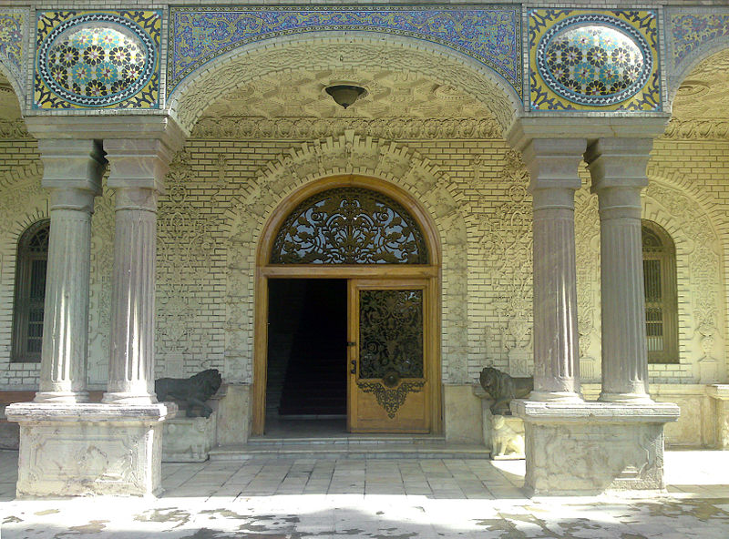
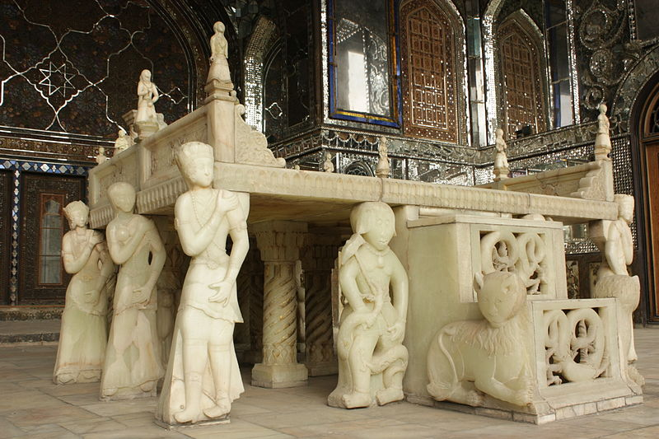
نام شاهان ساکن در کاخ: آغامحمدخان قاجار فتحعلی شاه محمدشاه قاجار ناصرالدین شاه قاجار مظفرالدین شاه محمدعلی شاه قاجار احمدشاه قاجار

